Slide 1
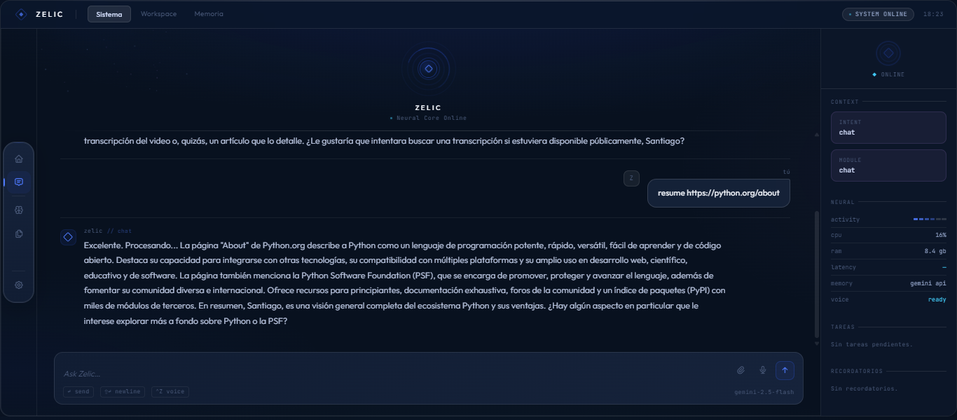
chats
archivos

Slide 2

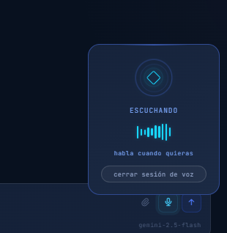

-
chats
archivos
(Respuesta zelic……)

